Slide 1


国内收单简介

Slide 2

目录
收单业务简介
  什么是收单业务
  收单业务的种类
  收单行扮演的角色
  收单业务的利润分配
  什么是 POS收单？
国内银行卡联网联合简介
  信息交换流程
  交易类型
  商户类别码

Slide 3

什么是收单业务？
简单来说，就是在银行柜台、ATM或特约商户（POS）受理银行卡的取现和消费的业务
目前国内收单业务简介
  全国ATM：9.25万
  共1500万家商户，仅46.8万可以刷卡,共有POS机72.4万台
  内卡收单
    中国银联
    各个内资银行
  外卡收单
    外资银行：汇丰、东亚、渣打
    中国银行 BOC、工行、农行…
    中国银联
－内外卡收单银行：招商银行

Slide 4

收单业务种类和方式
收单业务种类
  EDC（Electronic Data Capture）收单和ATM（Automatic Teller Machine）收单
  内卡收单和外卡收单
收单方式
  电子方式
  手工方式
    通过电话授权
    通过POS（Point Of Sales）机授权

Slide 5

目前开展的收单业务:
POS收单业务
手工收单业务
手工输入收单业务（ Manual-Key-In ）
店面分期收单业务
邮购分期收单业务
网上分期收单业务
其它
  代扣代缴
  自行收单（on-us）

Slide 6

收单行扮演的角色
发展/管理特约商户
  商户签约（审批、开户（建议招行开户）、建档等）
  商户培训（初次培训和再培训）
  商户维护
授权处理
  电子授权
  人工授权
交易清分及资金清算
争议交易处理及相关服务

Slide 7
收单业务的利润分配：
利益分配方 |  | 发卡行 | 收单行 | 银联
POS 交易 | 宾馆/餐饮/娱乐/珠宝/工艺品
 | 一般类商户
 | 航空/加油/超市
 | 房地产/汽车
 | 批发类商户
 | 公立医院/学校
ATM取款 |  | 支付3.6/笔 | 收取3/笔 | 收取0.6/笔
ATM查询 |  | 暂不收费
7
2
1
依中国银联实际费率为准

Slide 8
什么是 POS收单？
POS也称EDC
以电子传输方式进行商户与银行之间的关联，同时完成刷卡、授权、清算等一系列消费模式。
增值业务：积分消费、分期消费等。

Slide 9
什么是手工收单？
在EDC方式出现之前，全部交易都采用手工方式处理，目前仍广泛应用于高档宾馆类商户
与一般EDC交易区别：
  授权：商户通过电话向收单行索要授权
  压单：商户手工压印签购单
  收单：收单行上门收单
  清算：收单行将手工签单上的交易资料录入系统进行资金清算

Slide 10
手工收单作业支持:
适合通过银行审核的所有商户
设立人工授权中心
  24小时免费授权专线
  取消授权传真专线
提供收单银行信用卡专用的手工签购单、总计单
请商户将手工签单直接邮寄给指定地点,
  可以公司承担商户邮寄签单的费用
收单银行作业部清算调扣室负责清算、拨款
  收到单据按规定时间内拨款

Slide 11
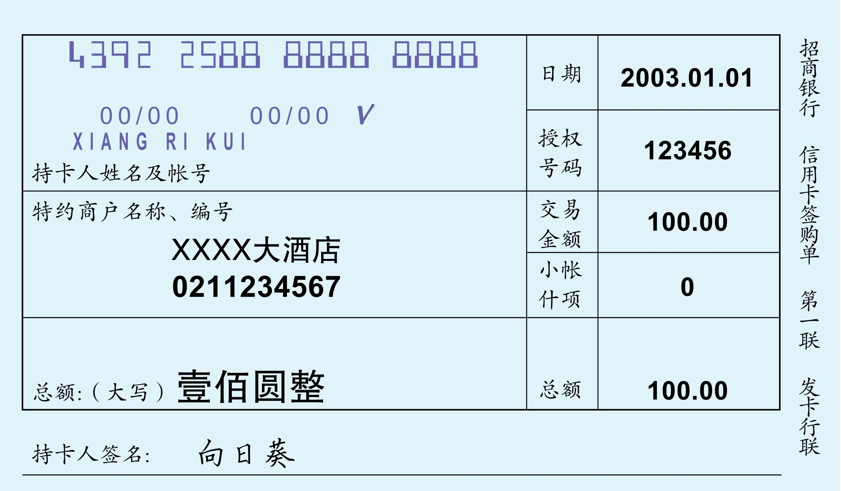
信用卡手工签单示例

Slide 12
什么是手工输入（MKI）收单业务？
定义：指收单银行与特约商户签订受理协议，收单银行信用卡持卡人通过电话或传真方式在该商户购买商品时，无需客户出示信用或刷卡，商户收银员可在EDC上手工输入信用卡卡号、有效期及交易金额等要素、通过系统取得授权并完成信用卡消费交易的收单方式
与一般EDC交易区别：
  Policy：目前仅对无法安装POS设备的场所开放，且所有拟签约商户均须报收单银行审批 (依各收单行规范执行)
  客户无需出示卡片或刷卡，亦无需在签购单上签名即可完成交易,具有一定的风险
  一旦客户出现拒付且协调无效，所有的损失由商户承担

Slide 13
什么是手工输入（MKI）收单业务？
例举：
接入方式：自行收单/间联
可受理卡种
  收单银行各种卡片

Slide 14
目录
收单业务简介
  什么是收单业务
  收单业务的种类
  收单行扮演的角色
  收单业务的利润分配
  什么是 POS收单？
国内银行卡联网联合简介
  信息交换流程
  交易类型
  商户类别码

Slide 15
*有区域中心，且发卡行当地有分支机构
判卡
行内网络
商户/EDC
区域中心
发卡行当
地分支机构
发卡行主机
收单行
直联
间联

Slide 16
交易类型——ATM交易
ATM查询
  ATM查询指持卡人在ATM上做相关帐户余额的查询
ATM取现
  ATM取现指持卡人在ATM上提取现金

Slide 17
交易类型——POS交易
POS消费 sale
  指持卡人在特约商户购买商品或取得服务时，通过ＰＯＳ联机结算。在ＰＯＳ上输入必要的数据后，将交易请求报文上送ＰＯＳ中心。ＰＯＳ中心进行检查和处理后，将结果回送ＰＯＳ。
POS消费撤消 void
  消费撤消指特约商户由于自身的原因对持卡人已经通过POS联机结算的交易，于当日当批主动发起的对消费交易的取消
  消费撤销交易应提供原交易的凭证，按业务要求在ＰＯＳ上输入有关数据，收到响应后，完成消费撤销交易并打印凭证。
POS退货 refund
  退货指商户应持卡人要求，对持卡人已经扣款的消费交易，隔日（请款后）已扣款项退还持卡人原扣款帐户的过程
  退货交易应提供原消费交易的凭证，按业务要求在ＰＯＳ上输入有关数据，收到响应后，完成退货交易并打印凭证。
  按收单银行要求执行。

Slide 18
交易类型——POS交易
预授权 pre-auth
  预授权指特约商户通过POS或其他方式，就持卡人预计支付金额向发卡行索取付款承诺的过程
  只控制持卡人的可用余额的额度，由预授权完成交易来完成资金结算
  一个被批准的预授权交易仅在有限的时间内有效
预授权撤消 pre-void
  预授权撤消指特约商户由于各种原因通过POS或其他方式通知发卡行取消付款承诺的过程
  预授权撤销完成后，原预授权金额解冻。
预授权完成 pre-comp
  预授权完成指持卡人对已取得预授权的交易，在预授权金额的范围内，做支付结算
  预授权完成是指预授权交易批准后，持卡人在特约商户（酒店或其他消费场所等）POS终端上结帐支付时使用本交易。预授权完成视同消费成功，按持卡人的实际消费金额扣收其银行帐户，同时解冻原预授权金额。
预授权完成撤消 pre-comp-void
  预授权完成撤消指特约商户由于各种的原因对持卡人已经完成的预授权完成交易，主动发起的预授权完成交易的取消
  当日预收权完成撤销交易视同消费撤销；隔日预收权完成撤销视同退货

Slide 19
交易类型——其它
自动冲正交易 reversal
  在发生联机交易请求过程中，如果ＰＯＳ在规定时间内没有收到ＰＯＳ中心的响应信息，ＰＯＳ应在下笔交易前自动发送该笔交易的冲正信息，通过ＰＯＳ中心取消该笔交易，在收到ＰＯＳ中心的响应报文后，才能继续下一笔交易。
对账交易
  日终时，交换中心将根据当天交易日志进行清分，并将每个成员机构当天的借贷交易笔数和金额，用对账交易的方式通知各成员机构
管理类交易
  日切后，交换中心系统将根据当日切换下来的日志计算各成员机构当天的借贷交易笔数、金额及手续费并将计算结果用资金结算交易通知各成员机构
网络管理类交易
  网络管理交易是交换中心与成员机构之间的网络管理操作信息

Slide 20
商户类别码
MCC－商户类别码 Merchant Category Code
  商户编码规则：308 5126 7011 1234
收单行
地区码
MCC
商户序号

Slide 21
谢谢

